Slide 1
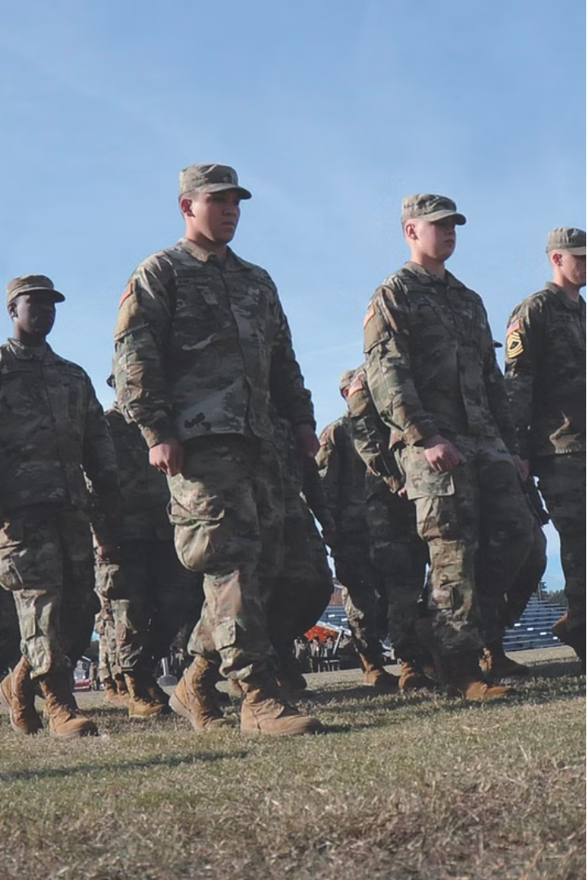

Строевая подготовка
Строевая подготовка - это важная часть военной подготовки, которая включает в себя овладение навыками правильного построения, передвижения и управления строем. Эти навыки необходимы для поддержания воинской дисциплины и слаженности действий в бою.
by Kopylov Denis Andreevich

Slide 2
Строевая стойка
1
Прямые плечи
2
Подтянутый корпус
Держите плечи прямо и расправленными.
Держите корпус подтянутым, не сутультесь.
3
Взгляд вперед
4
Руки по швам
Смотрите прямо перед собой, не опуская головы.
Держите руки по швам, пальцы сомкнуты.

Slide 3

Движение строевым шагом
Постановка ноги
1
Ставьте ногу на всю стопу, не топая.
2
Пятка к пятке
Ставьте пятку следующей ноги к пятке предыдущей.
Корпус прямо
3
Держите корпус прямо, не раскачиваясь.

Slide 4
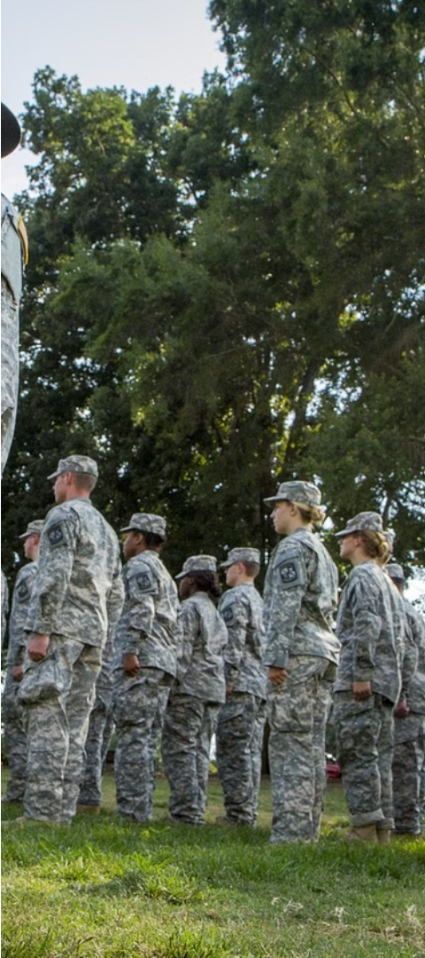



Повороты на месте
Направо
Поворачивайтесь вправо на 90 градусов.
Налево
Поворачивайтесь влево на 90 градусов.
Кругом
Поворачивайтесь на 180 градусов.

Slide 5
Изменение направления движения
Направо
Налево
Кругом
Поворачиваетесь вправо и продолжаете движение.
Поворачиваетесь влево и продолжаете движение.
Поворачиваетесь на 180 градусов и продолжаете движение.

Slide 6



Построение в шеренгу и колонну
Шеренга
Колонна
Маневрирование
Построение в один ряд.
Построение в один столбец.
Переход из шеренги в колонну и обратно.

Slide 7
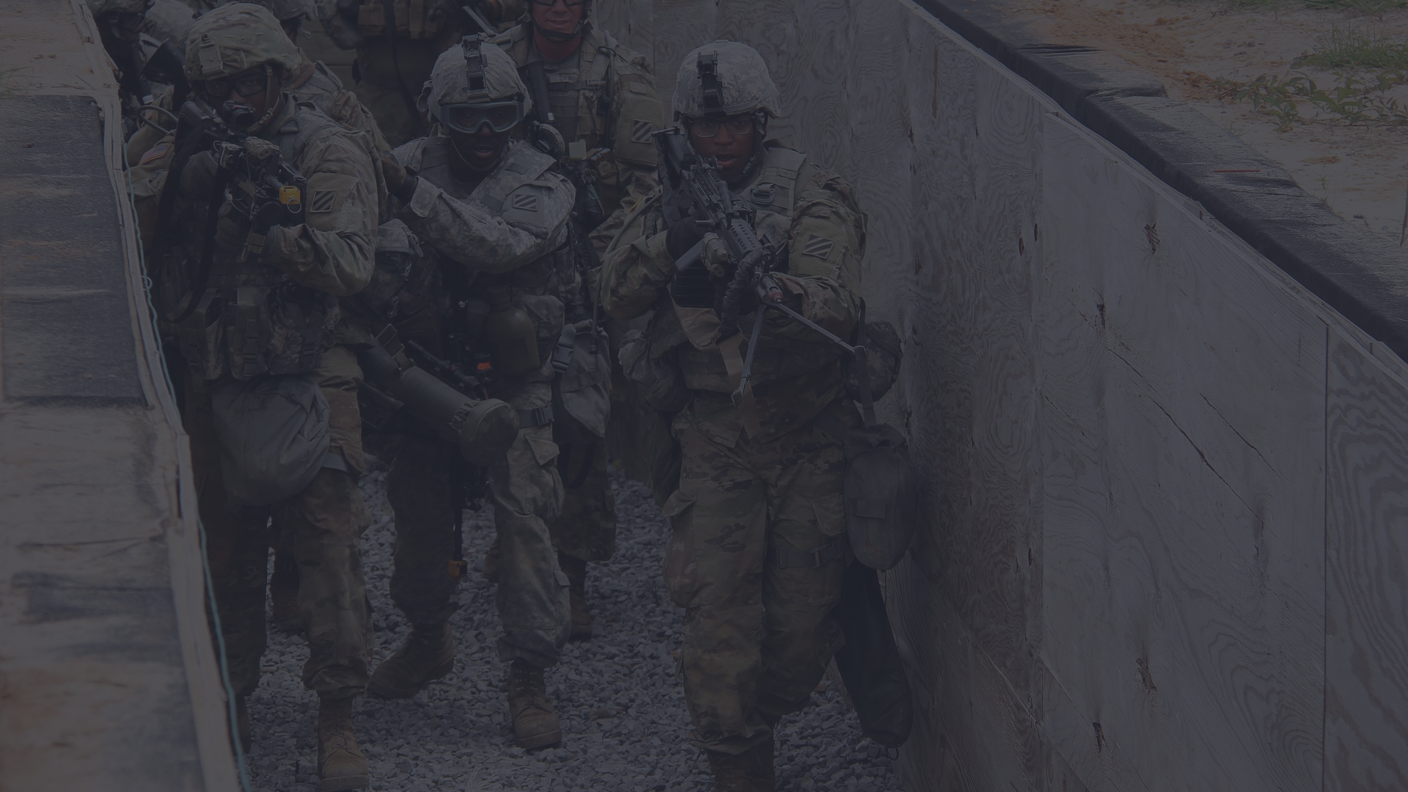
Заключение
Важность Строевой Подготовки
Постоянная Тренировка
Готовность к Действиям
Строевая подготовка развивает дисциплину, сплоченность и слаженность действий в бою.
Регулярные занятия помогают отработать и закрепить все навыки строевой подготовки.
Качественная строевая подготовка позволяет быстро и точно выполнять строевые приемы.

